Slide 1
Socialdemokratisk maktanalys Metod 1
Notes:
Börja med att berätta vad syftet med avsnittet maktanalys för deltagarna och varför det är viktigt verktyg att lära sig för dem. - För att synliggöra olika former av maktstrukturer, såsom politiska och ekonomiska system samt mot de som ansvariga innehavare av makt, eller hur klass- och könsordningar reproduceras. - När man har lärt sig göra olika maktanalyser så kan vi forma en politik som fördelar makten ekonomiskt, socialt och demokratiskt.

Slide 2
Makt
Notes:
Vi börjar med att definiera vad makt är och sen maktanalys

Slide 3
Makt
Notes:
Visa filmen från maktsalongen om makt. Filmen sammanfattar begreppet makt på ett bra sätt. Länk till filmen https://www.youtube.com/watch?v=IoTsiPxCYJk (om den inbäddade filmen i PPT inte fungerar).

Slide 4
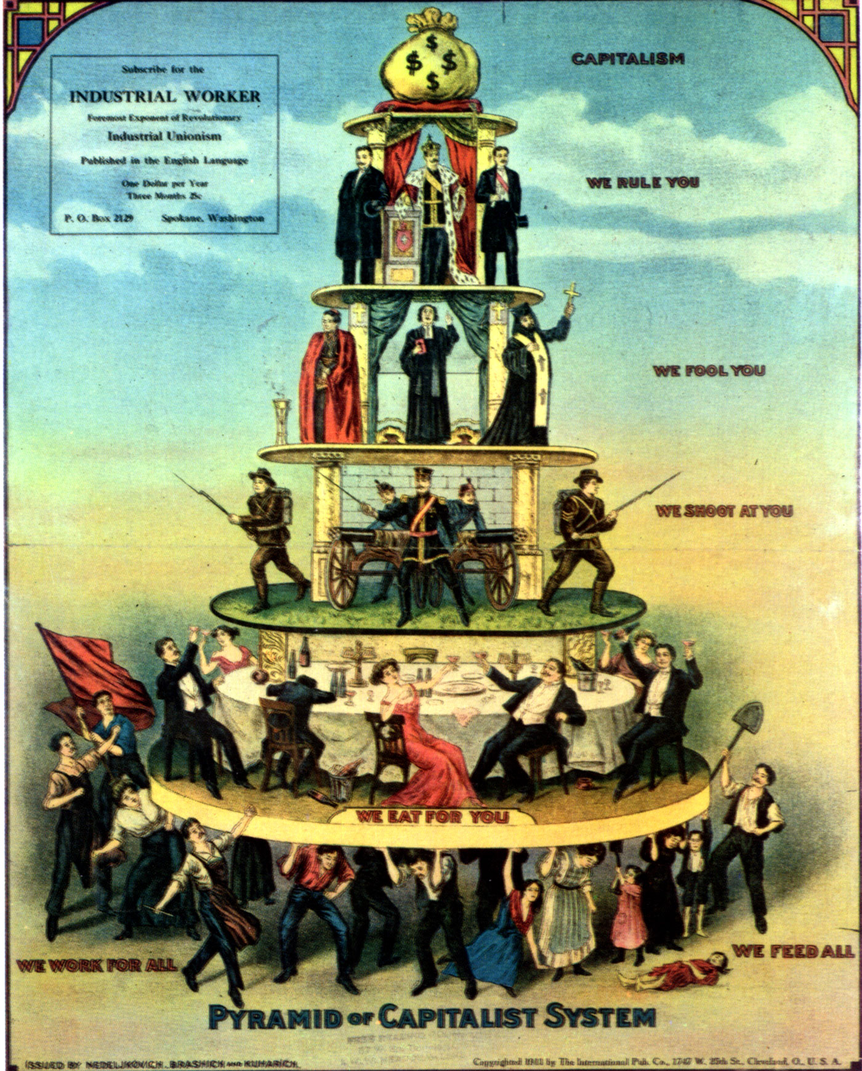
Maktbegrepp
Maktbegreppet är i hög grad ett relationsbegrepp:
Om A står i ett visst förhållande till B, kan man beskriva det som att A har makt över B. A och B kan vara individer, grupper, system m.m. För att A skall kunna utöva makt över B, måste det finnas förutsättningar för ett sådant maktutövande.
Notes:
Beskriv gärna att makt ett begrepp som kan betyda många olika saker. Det kan vara makten att kontrollera någon annan, makten över sitt eget liv eller makten att påverka omvärlden och förändra samhället. Makt kan vara bra, viktigt, dåligt, farligt. Det är dåligt och farligt när makten inte är jämnt fördelad. I vårt samhälle idag är den tyvärr inte det. Det syns i hur den brukar representeras. Förutsättningar för makt är att en person, organisation eller system har makt över andra.
Ge gärna ett eget exempel på någon som har eller har haft makt över dig i ditt liv, så att det blir mer begripligt
Be gärna deltagarna i popcornform (de som vill säga något) att ge exempel på som har makt och varför.

Slide 5
Villkor för maktutövning
Villkoren för maktutövning går att beskriva på följande vis:
A förmår B att handla annorlunda än B annars skulle gjort.
A förmår B att handla på ett för B icke önskvärt sätt.
A förmår B att handla som B gör genom hot om sanktion.
A förmår B att handla på ett sätt som strider mot B:s egentliga intressen.
B gör vad A vill att B skall göra.
A strävar medvetet att ändra B:s beteende.
Notes:
Om man skall kunna utöva makt måste man ha resurser att utöva den med, det vill säga tillgångar vars innehav möjliggör ett reellt inflytande. Maktresursernas karaktär kan skifta högst betydligt beroende på var eller på vilken nivå i samhället man befinner sig.
Det finns olika former av makt som kan vara lämpliga att nämna vid bild 4, Det är bra om du hittar dina egna beskrivningar och exemplen på de olika maktformerna, gärna i form av individer inom eller utanför partiet: Betvingande makt En form av makt bygger på våld (vilket förutsätter att B bestraffas med terror om inte A:s makt iakttages. Ett sådant förhållande kan uppkomma genom att A är fysiskt stark, har starka band med ett stödjande kollektiv, är verbalt slagfärdig, kan utesluta B från en önskad position, med mera. Motsatsen till detta slags makt är belöningsmakt där A kan ge B förmåner, en position, pengar eller annat erforderligt.
Formell makt I formella sammanhang är legitimitetsmakt den gängse, vilket innebär att A har en strukturell position som medger möjlighet att kräva av B att iakttaga makten. Positionen kan vara en chefsbefattning, och andra auktoritetsroller. Informell makt är motsatsen till formell, det kan exempelvis vara vad storebror får göra mot lillebror. Lagar som styr vad polisen får göra är formell makt.
Expertmakt En annan form av makt är expertmakt (expert power) vilket innebär att A har en expertis eller förmåga som B finner erforderlig. Denna makt har till exempel läkare som ger råd till patienter, eller ekonomer i företag. Referentiell makt En sista grupp kallas referentiell makt (referent power), eller karismatisk makt, som innebär att A har vissa personliga egenskaper som B beundrar och vill identifiera sig med.

Slide 6
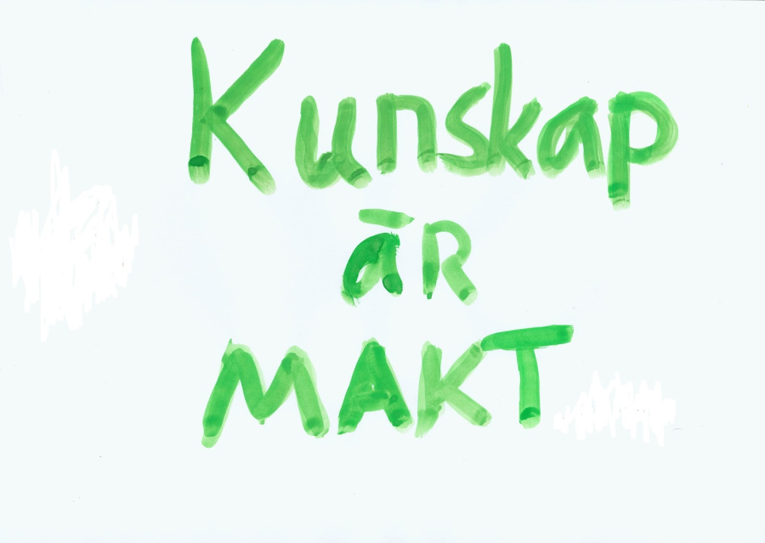
Resurser och maktutövning
Exempel på maktresurser kan vara:
Retorisk förmåga.
Kunskap (okunnighet är vanmakt).
Prestige och status.
"Närhet till makthavarens öron".
Kontroll av produktionsmedel.
Kontroll över opinionsbildning.
Notes:
Om man skall kunna utöva makt måste man ha resurser att utöva den med, det vill säga tillgångar vars innehav möjliggör ett reellt inflytande. Maktresursernas karaktär kan skifta högst betydligt beroende på var eller på vilken nivå i samhället man befinner sig.

Slide 7
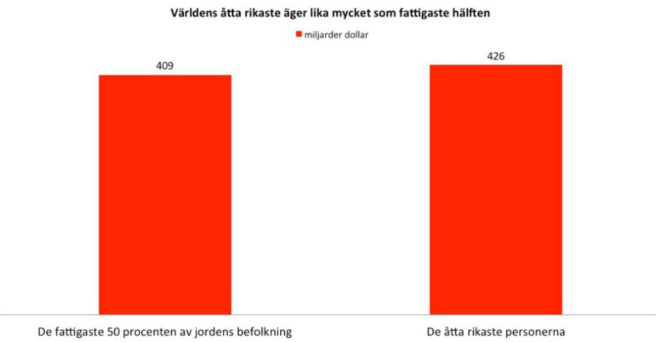
Resurser och maktutövning
De vanligaste metoderna för maktutövning kan listas upp enligt följande:
A har fysisk kontroll över B:s kropp.
A har kontroll över de vinster och kostnader B kan få.
A kontrollerar den information som B får.
B låter sig påverkas av en positiv inställning till A. (Se karisma.)
Det råa våldet kostar mycket, likaså att ha en ständig kontroll över människors kroppar (till exempel slaveriet). Därför har 2), 3) och 4) fått en ökad betydelse.
Notes:
Maktutövning är kostsam. Ju mindre maktresurser en makthavare behöver använda, desto billigare blir det för honom eller henne. Det gäller därför att finna metoder som kostar så lite som möjligt för den som innehar makten.
Ge exempel på punkterna 1 – 4 kan innebära konkret. Exempelvis:
Slaveri, prostitution osv
Den som har möjlighet att placera dig på ett offentligt uppdrag (arvode) eller ta bort dig från ett offentligt uppdrag.
Den som är heltidspolitiker och inte delger sina kamrater fritidspolitikerna i s-gruppen all information
En karismatisk politiker, VD eller liknande som får dig att tycka att allt den säger är rätt och riktigt

Slide 8
Grupparbete Maktanalys
Varje deltagare identifierar en person och en organisation som i samhälle utövar makt över människor.
Du ska individuellt under 8 minuter fundera över följande:
Vilken formell roll/funktion har den identifierade personen och organisationen?
Vilken utbildning eller kunskapsövertag har personen och organisationen?
Vilken status och roll har personen och organisationen hos människor i sin omgivning?
Vilket nätverk och kontakter har personen eller organisationen med andra makthavare?
Hur använder de sitt nätverk för att stärka sin makt?
Har personen eller organisationen kontroll av produktionsmedel? Vad består de av?
Har personen eller organisationen kontrollen över opinionsbildningen på sin arena?
Notes:
Moment: Individuellt moment och sedan gruppdiskussion
Material: Frågorna på A4 Gruppindelning: Det är bra om du har delat in gruppen i mindre grupper på max 4 – 5 personer. Tider: Individuellt 8 min, Grupp 8 min och ledarskap 14 min
Gå noggrant igenom grupparbetet. Var tydlig med att de ska först börjar individuellt. Visa bara PPT med de individuella frågorna.
Visa sedan grupp uppgifterna, där deltagarna först redovisar sina individuella svar och sedan diskuterar de ledskapsidéfrågorna.

Slide 9
Grupparbete Maktanalys
Gruppdiskussion (8 min):
Redovisa svaren på frågorna i din grupp
Avlutande reflektion (14 min)
Avsluta med att koppla ihop den Socialdemokratiska ledarskapsidén (MU1 – träff 3) med resonemangen ni haft under passet Deltagarna funderar först enskilt och delar sen med sig i smågrupper:
Vad ska jag och vi börja/fortsätta/sluta säga/göra för att själv kunna leva upp till förväntningarna på mig som medlem i enlighet med Ledarskapsidén

Slide 10
Normkritik (intersektionalitet)
Notes:
Vi definierar vad normer är och sen går igenom intersektionallitet

Slide 11
Normer
Notes:
Visa filmen från maktsalongen om normer.
Länk till filmen https://www.youtube.com/watch?v=amWCYM8iQas&t=77s (om det blir problem med den inbäddade filmen). Vid studiecirkel kan deltagarna se filmen innan den fysiska träffen
Det kan vara bra att utveckla filmens budskap med mer fyllig information. Läs gärna igenom efterföljande text igenom och ge deltagarna ytterligare information om normer
Normer är oskrivna regler i samhället som vi har att förhålla oss till. De sätter ramar och är en förutsättning för att vi ska fungera tillsammans.
I många fall kan normer vara något positivt, t ex skapa ordning. Ett exempel är att vi står i kö till kassan i mataffären.
Varför skulle vi vilja förändra normer då? Det är väl bra att vi är (tämligen) överens om hur vi ska hälsa på varandra? Absolut! Det finns ingen anledning att förändra de normer som hjälper oss att samexistera och underlättar vår vardag.
Det är de normer som begränsar människors liv som vi vill förändra.
Baksidan med normer är att de blir synliga när någon avviker. Det kan till exempel handla om att alltid förutsätta att människor är heterosexuella, kan höra, att män har en medfödd talang för att borra upp hyllor, att kvinnor alltid är bättre föräldrar eller vad det nu kan vara. Detta kan medföra att det blir väldigt mycket fokus på de som avviker och att man ibland försöker lösa situationer med att anpassa avvikarna eller helt enkelt genom att låta den större gruppen lära sig att tolerera avvikarna.
Detta är problematiskt eftersom den som tar sig rätten att tolerera någon samtidigt pekar ut den personen eller gruppen som avvikare. Det är mer fruktsamt att istället diskutera normen. Hur ser den ut? Vilka inkluderas, vilka exkluderas?
Men normer uppstår inte av sig själva. Det är vi människor som skapar dem och vi kan också ifrågasätta och förändra dem.

Slide 12
Normkritik
Vad är normkritik?
Synliggöra och ifrågasätta normer
Synliggöra fördelar för den som följer normen
Granska sin egen position
Notes:
Normkritik är en metod som handlar om att ifrågasätta, utveckla, analysera, studera, problematisera och flytta fokus från individer och det som anses bryta mot normer till att titta på strukturer och ifrågasätta det som anses vara ”normalt”. Normkritik ifrågasätter de fördelar, självklarheter och privilegier det innebär att exempelvis ha ett visst kön eller viss sexuell läggning, och har på så sätt ett tydligt maktperspektiv. Ett normkritiskt arbete brukar innefatta stegen att:
• Synliggöra och ifrågasätta normer
• Synliggöra fördelar för den som följer normen
• Granska sin egen position

Slide 13
Normkritik
Här är några exempel:
fotboll – tjejfotboll
läraren – den turkiska läraren
idrottaren – den funktionsnedsatta idrottaren
mamman – den lesbiska mamman
chefen – den kvinnliga chefen
sjuksköterskan – den manliga sjuksköterskan
dans – seniordans
Notes:
Normer är det som anses normalt och inte behöver förklaras. För att beskriva det som faller utanför normen behövs ofta ett tillägg som visar att någon avviker från normen.
Vi behöver inte säga killfotboll, den svenska läraren, den funktionsobehindrade idrottaren, den kvinnliga sjuksköterskan, den heterosexuella mamman eller den manliga chefen eftersom de utgör normen.

Slide 14
Intersektionallitet
Notes:
Visa filmen från maktsalongen om intersektionallitet. Filmen sammanfattar begreppet makt på ett bra sätt. Vid studiecirkel kan deltagarna se filmen innan träffen. Länk till filmen https://youtu.be/cxqIh-yazLU (om det blir problem med den inbäddade filmen).

Slide 15
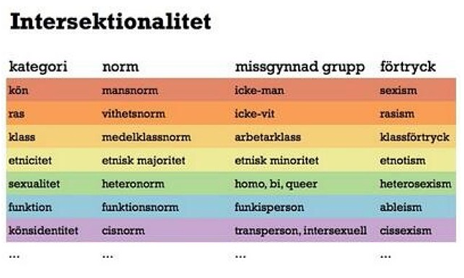
Intersektionallitet
Normkritik tenderar till att inte ta hänsyn till att en personer kan tillhöra flera olika målgrupper samtidigt
Intersektionallitet är ett sätt att tänka och en analysmetod
Exempelvis ger intersektionallitet möjlighet till mer anpassade åtgärder utifrån individers behov av stöd.
Notes:
Normkritik tenderar till att inte ta hänsyn till att en person kan tillhöra flera olika målgrupper samtidigt, såsom att en kvinna kan vara homosexuell, född i Afrika, låg utbildad och arbetslös.
Intersektionallitet år ett tänkande/analysmetod som vill blottlägga och analysera relationen mellan makt och ojämlikhet och sociala identitetskategorier som ålder, klass, funktionalitet, etnicitet, kön och sexualitet, och hur dessa samspelar.
Till exempel kan en grupp med nyanlända ha helt andra behov än en annan om den ena gruppen är högutbildad och den andra lågutbildad, eller om den ena gruppen är kvinnor och den andra är män. Om en då sätter in samma insats till båda grupperna riskerar en att ens satsning inte fungerar för alla
Med ett intersektionellt tänkande kan man på ett bättre sätt anpassa olika åtgärder till individers behov av stöd.

Slide 16
Teflontestet
Testet är ett verktyg för självreflektion över sin egen position och hur det påverkar rollen som förtroendevald, medlem eller annan funktion i partiet. Gör så här: Individuellt (10 min)
1. Fundera tyst för dig själv på din egen relation till normer – I vilka situationer får jag fördelar av att tillhöra normen? Fyll i teflontestet. Bikupa (10 min)
2. Efter alla har fyllt i formuläret samtalar ni i bikupor eller mindre grupper utan att visa varandra svaren. Reflektionen ni gör handlar inte om att berätta för varandra om specifika teflon- eller friktionsområden.
Notes:
Material: Testet finns som pdf på studieportalen
Moment: Individuellt moment och sedan gruppdiskussion Gruppindelning: Det är bra om du har delat in gruppen i mindre grupper på max 4 - 5 personer Tid: Individuellt 10 minuter, bikupa 10 minuter och Grupp 10 minuter
OBS!: Gå noggrant igenom grupparbetet och beskriv de olika momenten och hur viktigt det är att de följer instruktionerna och tiderna. Teflontestet är ett självskattningstest som skapades av Louise Andersson 2004.
Verktyget är till för att användaren ska få hjälp att få syn på i vilka avseenden den passar in i normen. Syftet är att synliggöra fördelar eller nackdelar människor möter på grund av vilka vi är eller antas vara. Det här verktyget är till för självreflektion och inte tänkt att användaren ska visa eller jämföra
resultat med någon annan.
Teflon är ett material som används i till exempel stekpannor för att minska friktion och skapa en glatt yta. I det här testet beskrivs »Teflon-områden« som områden i en persons liv och vardag där allt glider som i en stekpanna av teflon. Ordet »friktion« beskriver tillfällen då krockar uppstår i en personsliv eller vardag, det är saker som kan hända när någon bryter mot en norm. Teflontestet är ett sätt att hjälpa användaren att få syn på områden där den själv tillhör normen och/eller saknar levd kunskap. Flera av kategorierna i testet kommer från diskrimineringsgrunder.
Exempel på friktioner kan vara:
• Oroa sig för att bli diskriminerad på bostadsmarknaden, arbetsmarknaden eller på andra områden av livet
• Faktiskt bli diskriminerad
• Oroa sig för att bli utsatt för våld
• Bli utsatt för våld
• Bli utstirrad eller nonchalerad
• Inte bli lyssnad på
• Bli gjord till representant för en särskild grupp

Slide 17
Teflontestet
Diskutera i grupp (10 min):
Hur kändes det att fylla i och få syn på dina svar?
Hur kan svaren se olika ut i olika sammanhang? Olika perioder i livet eller sammanhang? Privat bland vänner, på din arbetsplats, i skolan eller i partiet?
Hur kan du använda kunskaper/insikter om din egen relation till normer och privilegier på ett konstruktivt sätt?
Vilken relevans har övningen i er s-förening?

Slide 18
Härskartekniker

Slide 19
Härskartekniker
Notes:
En härskarteknik är en metod, ofta subtil och lite svår att uppfattaför omgivningen, som syftar till att skaffa sig makt och/eller få den andre att göra saker den egentligen inte vill. Det kan ske medvetet men också vara en ganska omedveten process.
Olika härskartekniker går ofta in i varandra och kan användas samtidigt. Genom att lära sig mer om härskartekniker, konsekvent använda motstrategier och främjartekniker kan vi tillsammans bekämpa härskarteknikerna inom partiet och i andra sammanhang.

Slide 20
Härskarteknik
Osynliggörande När andra inte lyssnar på vad du har att säga, glömmer bort dig eller nonchalerar dig.
Förlöjligande Det som sägs förlöjligas eller förvandlas till ett skämt på talarens bekostnad. Eller så flyttar ”härskaren” fokus från vad som sägs till utseende, kläder eller sexualitet. Vidare så kan förlöjligande även uttryckas genom generaliseringar.
Undanhållande av information Alla får inte veta. Vissa informeras, antingen medvetet för att trycka ner, eller för att den informella ”ledarskaran” ska ha överhanden. De som inte har informationen får svårare att reagera/påverka, eller har inte möjlighet att förbereda sig tillräckligt.

Slide 21
Härskartekniker
Dubbelbestraffning När allt du gör blir fel. Du uppmanas att ta för dig och säga ifrån men när du väl gör det blir du besvärlig och obekväm. Dubbelbestraffning hänger ofta ihop med fördomar.
Påföra skuld och skam När förlöjligande och dubbelbestraffning kombineras, till exempel genom att tala ironiskt om någon som är engagerad. Ett resultat av att under lång tid utsättas för de andra fyra härskarteknikerna. Att systematiskt bli betraktad som underlägsen gör det lätt att känna skam och att ta på sig skuld för nästan vad som helst.
Notes:
Material: Uppgiften finns på A4.
Moment: Individuellt moment, gruppdiskussion och teater. Gruppindelning: Det är bra om du har delat in gruppen i mindre grupper på max 5 – 6 personer
Tid: individuellt 5 min, grupp 15 min, teaterföreställning 2 min per grupp och avslutande diskussion 10 min.
OBS!: Gå noggrant igenom grupparbetet och beskriv de olika momenten och hur viktigt det är att de följer instruktionerna och tiden.

Slide 22
Teater Härskartekniker
Fundera individuellt på en situation där du utsattes för en härskarteknik (5 min)
Beskriv händelsen där du blev utsatt för härskarteknik
Vem utsatte dig för härskartekniken?
Vilken härskarteknik använde personen?
Hur reagerade omgivningen?
Hur reagerade du?
Varför tror du personen använde härskartekniken mot dig?
Notes:
Material: Uppgiften finns på A4 (Se studieportalen).
Moment: Individuellt moment, gruppdiskussion och teater. Gruppindelning: Det är bra om du har delat in gruppen i mindre grupper på max 4 - 5 personer
Tid: individuellt 5 min, grupp 15 min, teaterföreställning 2 min per grupp och avslutande diskussion 10 min.
OBS!: Gå noggrant igenom grupparbetet och beskriv de olika momenten och hur viktigt det är att de följer instruktionerna och tiden.

Slide 23
Teater Härskartekniker
Gå ihop i gruppen och berätta kort om era individuella upplevelser för varandra (15 min)
Välj ut en av era individuella berättelse
Forma en teater på 2 minuter som beskriver den härskarteknik ni har valt ut
Spela upp teatern inför stor grupp

Slide 24
Teater Härskartekniker
Diskutera i storgrupp efter teaterföreställningarna (10 min):
Hur upptäcker man att man har blivit utsatt för härskartekniker?
Hur kan man motverka de olika härskartekniker? (vilka olika metoder behövs beroende på härskarteknik)

